Slide 1




Klima narrazioen bilketa-puntua
Parte hartu herritarren entzuketa eta narrazio sarean.
Bla Bla LABen Klima Narrazioen Behatokia
2025eko iraila

Slide 2
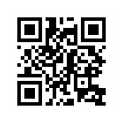
Dokumentu hau zure Klima Narrazioen Bilketa-puntu propioa inprimatzeko eta herritarren entzuketa eta narrazio sarea zabaltzen laguntzeko sortu da.
Dokumentu hau deskargatu eta hurrengo orria inprimatu dezakezu; bertan, QR kodea duen eredua aurkituko duzu. QR kode hori jendeak maiz hitz egiten, iritzia ematen edo elkarrizketak partekatzen dituen zure herriko leku batean jarri besterik ez duzu: liburutegi batean, taberna batean, osasun-zentro batean, plaza batean, erakusleiho batean, bizilagun-erkidego batean. Zure herriko leku batean jartzean, jendeak klimari buruzko narrazioak bidali ahal izango ditu eta entzuketa publikoaren sarea hazten jarraituko du.
Edozein pertsonak QR kodea eskaneatu eta klima-aldaketari buruz pentsatzen edo sentitzen duena partekatu ahal izango du. Biltzen den guztiarekin Bla Bla LAB Behatokiaren Narrazioen Mapa elikatuko da, eta horrek Espainiako txoko guztietan krisi klimatikoa nola bizi den hobeto ulertzen lagunduko digu.
Parte hartu puntu hauen sare nazional bat sortzeko, herritar gisa gehien axola zaizkigun elkarrizketak gertatu ohi diren lekuetan.
Bla Bla LAB-i buruz gehiago jakin nahi baduzu, egin klik hemen:
http://www.blablalab.eu

Slide 3


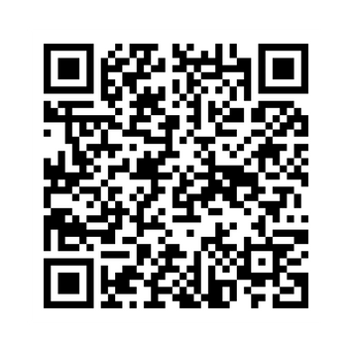
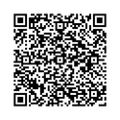

KLIMA NARRAZIOEN BILKETA-PUNTUA
Nahi duzu besteek jakitea klima-aldaketari buruz zer pentsatzen duzun?
Eskaneatu QR kode hau eta igo zure jarrera edozein gairi buruz Bla Bla LAB Klimaren Narrazio Mapara.
Bla Bla LAB Narrazio Mapara sartuz ikus dezakezu zure inguruko jendeak zer pentsatzen duen.

Slide 4

Klima Narrazioen Behatokiaren edukia, datuak eta materialak Creative Commons Aitortu-PartekatuBerdin 4.0 Nazioartekoa (CC BY-SA 4.0) lizentziapean argitaratzen dira. Horrek esan nahi du material hau kopiatu, birbanatu, nahastu, eraldatu eta edozein xedetarako erabil dezakezula, baita komertzialki ere, baldin eta iturria aipatzen baduzu eta eratorritako lanak lizentzia beraren pean partekatzen badituzu.

